Slide 1
Gesellschaft in der
Transformation im Baugewerbe
Nicole Simons IG BAU Bundesvorstand
Stellv. Bundesvorsitzende

Slide 2
Unsere Themen
Ausdruck gesellschaftlicher Transformation im Baugewerbe
Das Baugewerbe und seine Gewerkschaft im historischen Kontext
Auswirkung von gesellschaftlicher Transformation auf Tarifverträge
Die IG BAU als Gestalterin der Transformationsprozesse

Slide 3
Unsere Werte, auf
denen wir bauen
Leistung.
Verlässlichkeit.
Sicherheit.

Slide 4
Unsere Visionen für
die Bauwirtschaft
Arbeit am Bau muss sich lohnen.
Arbeit am Bau muss familienfreundlich sein.
Arbeitsbedingungen am Bau müssen sicher und gesund sein.

Slide 5
Berufsgruppenstatistik SOKA-BAU, Stand 31.12.2021
Frauen als Pionierinnen von
Innovationen – auch am Bau?
Bundesgebiet gesamt | 31.12.2021
Berufsgruppen | Gesamt | davon weiblich | Anteil in %
Sparte Ausbau | 13.723 | 424 | 3,1 %
Sparte Hochbau | 11.410 | 134 | 1,2 %
Sparte Tiefbau | 8.398 | 54 | 0,64 %
Sonstige | 4.228 | 141 | 3,3 %
Kaufmännische Ausbildung | 2.558 | 1.555 | 60,8 %
Technische Ausbildung | 1.252 | 433 | 34,6 %
Sparte duales Studium | 881 | 97 | 11 %
Gesamtsumme | 42.450 | 2.838 | 6,7 %

Slide 6
Steigendes Umweltbewusstsein als
gesellschaftlicher Mega-Trend
Auswirkungen auf Produktion – auch in der Bauwirtschaft
  Einsatz von alternativen bzw. recycelten Baustoffen
  Blick auf Gebäudezyklus verändert sich
Einflussfaktoren
  Was will der Kunde? Ist er bereit dafür (mehr) zu zahlen?
  Welche Möglichkeiten und Innovationen bietet die Baustoffindustrie?
  Welche Bau-Firmen können dies umsetzen?
Auswirkungen auf die Branche
  Marktbereinigung
  Neue Anforderungen an Aus- und Weiterbildung
  (vgl. aktuelles Neuordnungsverfahren für Bau-Berufe)

Slide 7
Fachkräftebedarf und Globalisierung
als anhaltende Mega-Trends
Ausbildungssituation
  Zahl der Bau-Azubis in den vergangenen Jahren wieder gestiegen, reicht aber nicht, um Branchenbedarf zu decken.
  Abwanderung von Fachkräften in andere Branchen, teilweise für immer.
  Hohe Zahl von Rentern*innen in den nächsten Jahren.
Zahl der Entsendebeschäftigten in den zurückliegenden Jahren stabil
  Nachfrage in Entsendeländern hat zugenommen.
  Frage, ob Entsendebeschäftigte in Stammbelegschaften übernommen werden.
Arbeitgeber haben Fachkräftezuwanderung als Thema erkannt.
  Zuwanderung alleine wird für keine Trendwende sorgen.
  Verweigerung beim Mindestlohn führt zur Frage nach Ziel der Zuwanderung.

Slide 8
Neuer Trend: Gestiegenes
Gesundheitsbewusstsein
Gesundheit nicht nur im Privatleben, sondern auch im betrieblichen Kontext.
  Angebote für Fitnessstudios oder Ernährungsberatung durch Arbeitgeber
  Paradox: Arbeits- und Gesundheitsschutz gleichzeitig kaum Thema
Pandemie hat Rolle des betrieblichen Arbeits- und Gesundheitsschutzes neu belebt.
  Schutzmaßnahmen auf Baustellen
  Umsetzungsfragen für Homeoffice
Präventionsangebote und Sensibilisierung für betriebliche Umsetzung wichtig.
Entgrenzung der Arbeitszeiten hat dauerhafte Auswirkungen.

Slide 9
Gesellschaftliche Transformation
beeinflusst Tarifpolitik
Tarifpolitische Forderungen als Ausdruck von gesellschaftlichen Entwicklungen, z.B.
  8-Stunden-Tag
  30 Tage Urlaub
  Wegezeitentschädigung
  Aus- und Weiterbildung
  (Mindest-)Löhne
  Altersvorsorge
Durch Tarifverträge werden Visionen und gesellschaftliche Entwicklungen an die Realität der Branche angepasst – und umgekehrt.
Tarifpolitische Lösungen der Bauwirtschaft wurden seit Bestehen der Bundesrepublik durch Politik und Wissenschaft flankiert (vgl. SoKa-SiG)

Slide 10
Vorgeschichte der modernen
Baugewerkschaften
Arbeitsbedingungen um 1869:
  Bau-Arbeitstag im Sommer 12 bis 13 Stunden,
  kein Urlaub,
  keine Krankenkasse und keine Rente,
  nur jeder dritte Bauarbeiter erlebte sein 50. Lebensjahr,
  Massenentlassungen im Winter.
Hervorragende Organisation der Maurer- und Zimmerergesellen:
  Herbergen und Schänken als Unterstützung bei Wanderschaft und Vernetzung
  Ausbeuterische Handwerksmeister werden „in Verruf“ gebracht
  Nachteil der Organisationsform: allenfalls spontane und lokale Streiks, keine festen Streikkassen.

Slide 11
Organisation gegen Ausbeutung.
Die Bauarbeiterbewegung ab 1869.
Gründung der modernen Gewerkschaft
  Reaktion auf Industrialisierung und Urbanisierung
  Erste Streiks 1890 und 1871 erzwingen erste Tarifverträge
Reaktion der Obrigkeit: Verbot der proletarischen Selbstorganisation
  Sozialistengesetze (1878 bis 1890)
  Konsolidierung der Gewerkschaftsbewegung im Jahr 1890 mit Gründung der Generalkommission der Gewerkschaften Deutschlands
Stetige Mitgliederzuwächse und Erfolge
  1895: 47.000 Mitglieder, 1913: 570.000 Mitglieder
  Erzwingung einer Schiedskommission, welche zugunsten der Gewerkschaft entschied
  1911: Gründung des Deutschen Bauarbeiterverbandes

Slide 12
„Wenn die Buchdrucker die Pioniere des Tarifvertrages waren, so sind heute die Baugewerbe das Zentrum der Tarifbewegung.“
Julius Goldstein
„Arbeiter und Unternehmer im Baugewerbe Deutschlands. Zur Vorgeschichte der großen Aussperrung.“
Zürich und Leipzig, 1913, S. 166

Slide 13
Industriegewerkschaften in der
Weimarer Republik – kurze Blüte
Überwindung der kapitalistischen Produktionsverhältnisse – aber wie?
  Ausbeutung revolutionär überwinden?
  Reformistischer Weg?
  Erste Beschlüsse fordern Sozialisierung des Bauwesens.
1923: Gründung des Deutschen Baugewerksbundes
  Für alle Beschäftigten der Industriezweige Bau, Steine und Erden.
  Vergesellschaftung des gesamten Bau- und Wohnungswesens als satzungsmäßiges Ziel
  Revolutionäre Strategie wurde durch evolutionären Ansatz ersetzt.
  Linderung der Wohnungsnot durch Wohnungsbau in Eigenregie (Bauhüttenbewegung)
  Entwicklung der Bildungsarbeit

Slide 14
Der Untergang der freien
Gewerkschaften ab 1931
8. Dezember 1931: Aufhebung der Tarifautonomie per Verordnung
„Des gemeinsamen Ansturms von Kapital und Kabinett auf die Löhne konnten sich die Gewerkschaften schließlich kaum noch erwehren.“
Heribert Kohl
„Geschichte der Baugewerkschaften“, 1994
2. Mai 1933: Zerschlagung der freien Gewerkschaften durch die Nazis.

Slide 15
Neugründung ab 1945.
Tarifpolitische Errungenschaften
Gründung der Urlaubskasse (1949)
  noch vor Einführung des Tarifvertragsgesetzes
  Umlageverfahren für Urlaubsansprüche
  Grundlage für Urlaubskassenverfahren ist Allgemeinverbindlichkeit (bis heute)
12 Tage Jahresurlaub (1950)
Einführung der Zusatzversorgungskasse – ZVK (1958)
Schlechtwettergeld (1959)
Einrichtung des Gemeinnützigen Erholungswerkes – GEW (1963)
Stiftung Berufshilfe (1963)
Wintergeld (1972)

Slide 16
Ab Ende der 1960er Strukturkrise
und gesellschaftlicher Wandel
Tripartistische Verhandlungen mit Arbeitgebern und Staat
  Erleichterte Kompromissfindung, stellte aber Prinzip Tarifautonomie auf die Probe
  Vereinheitlichung der Lohnstrukturen und der Berufsausbildung durch „Arbeitsprogramm zur Verbesserung der Arbeitsbedingungen und der Leistungsfähigkeit der Bauwirtschaft“. In der Folge über 300 Überbetriebliche Ausbildungsstätten und betriebsunabhängige Finanzierung der Berufsausbildung.
  Staat steuert durch Investitionen gegen Krise an.
Vorruhestandstarifvertrag
IG BSE-Programm „Bauen und Umwelt (1985)

Slide 17
Widerstand gegen Sozialabbau,
Deregulierung und Prekarisierung
Kampf ums Schlechtwettergeld
  „Hände weg vom Schlechtwettergeld“ (1993) und Abschaffung (1995)
  Einführung Saison-Kurzarbeitergeld (2006)
Entsendegesetz - Initiativen und erste Demonstrationen (ab 1995)
  Erster Branchenmindestlohn (1996) und AN-Entsendegesetz (1999)
  EU-Dienstleistungsrichtlinie (1997) vs. „Bolkesteinrichtlinie“ (2004)
  Reform der EU-Entsenderichtlinie mit mehr Rechten für Entsandte (2017)
Rentenpolitik
  Kampf um „Rente mit 67“ (2007) und „Rente mit 63“ für 45 Beitragsjahre (2014)
  Tarifliche Zusatzrente – TZR (2001)
  Überführung ZVK in Tarifrente Bau; auch für Ostdeutschland (2016)
Gesetzlicher Mindestlohn und Mindestlohnkommission (ab 2015)

Slide 18
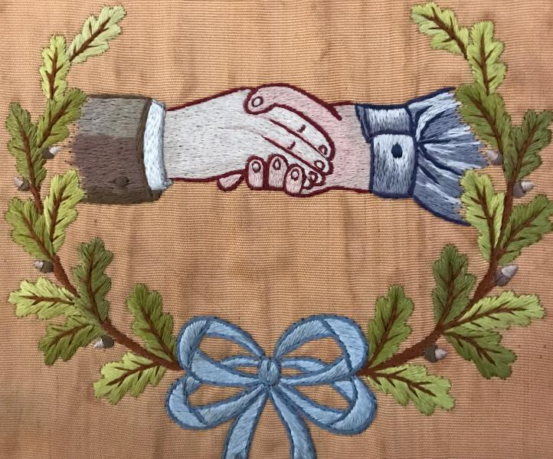

Slide 19
Was ist ein Tarifvertrag?
Verträge zur Regelung der Arbeitsbeziehung zwischen
  Einer Gewerkschaft (IG BAU, IGM, ver.di, IG BCE, NGG, GEW, GdP) und
  Einem oder mehreren Arbeitgeberverbänden (z.B. HDB und ZDB)
Mögliche Regelungsbestandteile
  Wochenarbeitszeit und Jahresurlaub,
  Löhne und Gehälter, Jahressondervergütungen, Zuschläge, …
Für wen gelten sie?
  Mitglieder einer Gewerkschaft, die in einem tarifgebundenen Betrieb arbeiten.
  Ausnahme: Ein Tarifvertrag wurde allgemeinverbindlich erklärt.
Tarifverträge werden autonom zwischen Gewerkschaft und Arbeitgebern verhandelt (Tarifautonomie).
Es gibt keinen Zwang zu und kein Recht auf Tarifverhandlungen!

Slide 20
Individualisierung vs.
kollektive Lösungsansätze
Tarifverträge dienen in erster Linie dem kollektiven Schutz von Beschäftigten.
  Kollektiver Lösungsansatz dient gleichzeitig der Ordnung der Branche –
  Damit bieten sie auch Firmen Sicherheit.
Andere Regelungen müssen i.d.R. einzelvertraglich vereinbart werden.
Tarifverträge können Räume für individuelle Lösungen schaffen.
Frage, inwieweit dadurch kollektive Regelungen ausgehöhlt werden.
  Erosion von Schutzmechanismen.
  Dauerhaft nichtpraktizierte Regelungen können nicht dauerhaft erhalten werden.
Für Gewerkschaften steht das WIR im Zentrum ihrer Überlegungen.

Slide 21
Grundsätzliche Überlegungen
zu Tarifabschlüssen
Tarifverträge sind Kompromisse zwischen verschiedenen Interessenslagen
  Arbeitgeberverband und Gewerkschaft
  Innerhalb der Mitgliedschaften von Arbeitgeberverband und Gewerkschaft
Tarifergebnisse spiegeln immer auch die jeweilige Verbandsmacht wieder.
  Macht durch Kapital und Einfluss auf die eigenen Belegschaft
  Macht durch Mitgliederzahlen und Mobilisierungsbereitschaft der Mitglieder
Für alle Unzufriedenen: Was wäre erst möglich gewesen, wenn ihr aktiv dabei gewesen wäret?

Slide 22
Gesellschaftliche Transformation
am Beispiel Wegezeiten
Problem: Bauwerke werden i.d.R. am Bestimmungsort produziert und Bauleute können auf allen Baustellen eingesetzt werden – unabhängig vom Ort.
Durchschnittliche Pendelstrecken
  12 Kilometer im Durchschnitt aller Arbeitnehmer*innen.
  64 Kilometer im Durchschnitt aller auf Baustellen eingesetzten Arbeitnehmer*innen.
Folge: Lange (Arbeits-)Tage und wenig Zeit für Familie und Hobbies.
Gesellschaftliche Entwicklung hin zu mehr Freizeit bzw. Work-Life-Balance.
Ziel: Mobile darf nicht gegenüber stationärer Arbeit benachteiligt werden.
Lösungsansatz: Wegezeitentschädigung lindert Einschränkung der Bauleute.

Slide 23
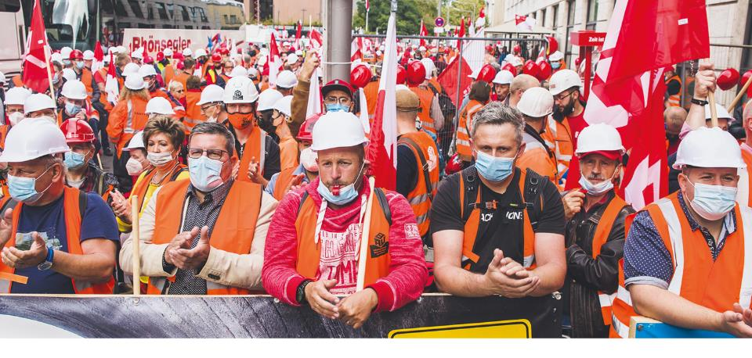
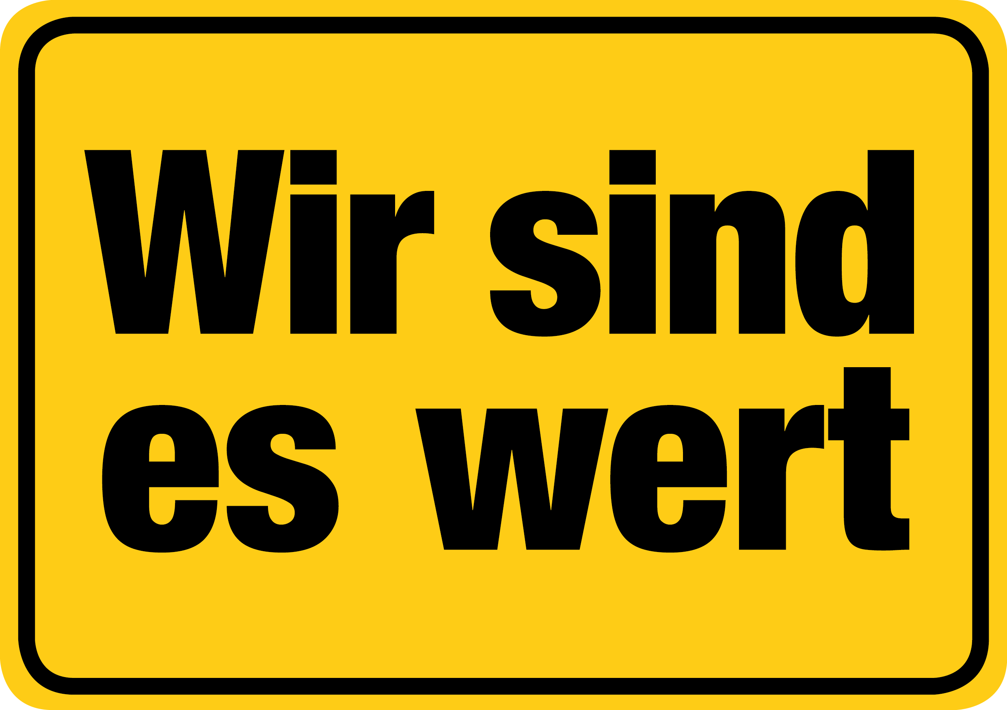

Danke an alle Engagierten in den Betrieben,
auf den Baustellen, Ehren- und Hauptamtlichen,
sowie der Verhandlungskommission.
Das ist Euer Erfolg.

Slide 24
Der kollektive Lösungsansatz.
Basis gewerkschaftlicher Handlung.
Forderungen ohne kollektiven Zuspruch bleiben Einzelinteressen.
Gesellschaftliche Veränderungen kann „ich“ toll oder schrecklich finden –
gestaltet werden sie immer vom „WIR“.
Wenn „ich“ beim „WIR“ nicht unterstütze, ändert sich nichts.
Dafür bin „ich“ alleine verantwortlich.
Forderungen und Beschlusslagen verändern die Welt nicht.

Slide 25
Ost-West-Angleich
In der Bau-Tarifrunde 2021 haben wir den Ost-West-Angleich bis Ende 2026 verbindlich vereinbaren können.
Eine schnellere Angleichung war mit den (Ost-)Arbeitgebern nicht zu machen. Aber auch dafür gibt es eine Perspektive.
Organisationsmächtige Belegschaften können die politisch längst fällige Angleichung früher schaffen.
Mit ihrer Gewerkschaft IG BAU.

Slide 26
Gesellschaftliche Veränderung
und tarifvertraglichen Auswirkungen
Gesellschaftliche Entwicklungen finden sich nicht automatisch in veränderten Tarifregelungen wieder.
In Tarifverhandlungen gibt es keinen Automatismus.
Tarifergebnisse sind in erster Linie Machtfragen.
Tarifverträge müssen im Betrieb gelebt werden.
Anspruch auf tarifliche Regelungen haben grundsätzlich nur Gewerkschaftsmitglieder.

Slide 27
Never do for someone what they can do for themselves.
Saul D. Alinsky

Slide 28
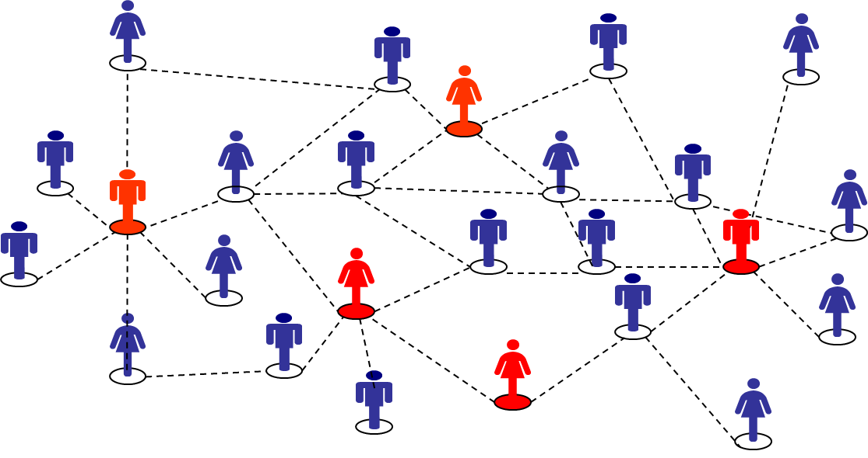
Gewerkschaftliche Strukturen (Netzwerk)
im Betrieb
Eine Gewerkschaft und ihre Tarifverträge leben von vielen und aktiven Mitgliedern.
Ohne sie keine Tarifverhandlungen, kein Erfolg und keine Entwicklung.

Slide 29

Vom Trend zum
Tarifvertrag
Gesellschaftliche Entwicklung erkennen.
Welche Bedeutung hat die Entwicklung?
Wie kann dem Rechnung getragen werden?
Einbringung in Mitgliederversammlungen.
Welchen Lösungsansatz haben wir?
Gibt es dafür eine mehrheitlich Akzeptanz?
Gibt es aktive Unterstützung?
Entwicklung tariflicher Forderungen.
Tarifverhandlung.
Aktive Unterstützung im Betrieb und Mitgliederzuwachs.

Slide 30

Überlegungen
BEVOR es los geht
Was sind unsere Werte und Visionen?
Was sind unsere Botschaften?
Wo müssen wir aktiv werden?
Wo können wir aktiv werden?
Wer sind die handelnden Akteure?
Was ist mit ihnen möglich?

Slide 31
Exkurs: Arbeitskampf
Nicht das Recht entscheidet, ob wir in einen Arbeitskampf ziehen, sondern unsere Organisationsmacht.

Slide 32
Was sind die Voraussetzungen
für einen Arbeitskampf?
Wissen.
Menschen.
Verlässlichkeit.
Vertrauen.
Strategie.
Gelegenheit.
Sicherheit.
Macht.
Stärke.

Slide 33
Seit über 150 Jahren
konstant – das echte Leben.
Uns aus dem Elend zu erlösen,
können wir nur selber tun…
Oder:
Unsere Lebens- und Arbeitsbedingungen
gestalten wir am besten selbst. Für uns alle.

Slide 34
Arbeitsgruppenphase
Welche gesellschaftlichen Megatrends seht ihr und welche Auswirkungen könnten diese Trends auf die Bauwirtschaft haben?
Was zeichnet attraktive Branchen heute aus und wie sieht es wohl in zehn Jahren aus? Wo muss der Bau nachbessern?
Welche Rolle können Tarifverträge spielen, um künftige gesellschaftliche Trends rechtzeitig aufzunehmen und ihnen gerecht zu werden?
An welche Grenzen stoßen die Tarifvertragsparteien?

